Slide 1
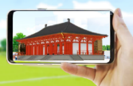
AR技術等を活用して文化財の魅力を発信
サービスDX
デジタル技術を活用した大阪のにぎわい創出
サービス | あんしん | つながり | にぎわい | やさしさ | しごと
施策概要と効果
達成目標及び評価指標
    AR技術等を活用して文化財の付加価値を高め、にぎわいを創出するとともに、歴史的価値に対する市民等の理解促進を図り、文化財の適切な保存・活用・継承につなげる。
    2024年度は、国指定の史跡である難波宮跡について、来訪者がスマートフォンやタブレット等で解説板にあるQRコードを読み取り、遺構表示などの上に、古代の難波宮を再現した建築物を重ねてデジタル鑑賞できるよう、整備・運営事業者と共同でARコンテンツを開発し、Wi-Fi整備に取り組む。
2030年までの
達成目標
(KGI)
    都市大阪に対する理解が深まり、都市としての魅力を
    更に楽しめるようにするとともに、都市格の向上、シビックプライドの醸成が図られていること。
アウトカムの
視点
    誰もが文化財に親しめる機会の創出、新たな興味喚起や知名度向上、本物の文化財への来訪促進、歴史的価値
    に対する市民等の理解が促進していること。
評価指標
（KPI）
2023年度 現在 | 2024年度 | 2025年度 | 2026年度
難波宮跡解説板のQRコードの読取数（累計）
ー （未導入） | AR開発 | 6,500回 | 7,000回
泉布観VR映像催事・インターネット等視聴回数（累計）
ー （未導入） | 2,000回 | 10,000回 | 11,000回
AR演出イメージ
これまでの取組状況
    2023年度においては、現存する大阪最古の洋風建築であり、国指定の重要文化財である泉布観について、 VR技術等を活用した魅力発信コンテンツの制作完了に向けて、順調に推移
推進スケジュール
2024年度
2025年度
2026年度
難波宮跡 （史跡）
ＡＲ開発
ＡＲを活用した魅力向上業務実施
Wi-Fi整備
Wi-Fi管理
泉布観 （重要文化財）
ＶＲを活用した情報発信
他施設と連携した情報発信

Slide 2

中小企業のDX推進ニーズに応える支援を
実施​
サービスDX
サービス | あんしん | つながり | にぎわい | やさしさ | しごと
施策概要と効果
達成目標及び評価指標
    デジタル技術の活用がビジネスにおいて不可欠となっていくなか、中小企業が取り組もうとするデジタル技術を活用したビジネスモデルの組み換え・変革を支援するため、大阪市の中小企業支援拠点「大阪産業創造館」では、公益財団法人大阪産業局の支援ノウハウを活かし、次の取組を行う。
    セミナーや展示会等によるデジタル活用に対する知識習得・理解促進、意欲の喚起
    DXに取り組む意欲はあるものの、自社だけでは取組が難しい事業者に対するコンサルティング（相談対応）
    さらに支援が必要な事業者に対しては、専門家派遣を実施
    これら取組により、中小企業におけるデジタル活用を促進​し、中小企業の収益力強化（生産性向上・販路拡大等）を含む経営力の強化につなげる。
2030年までの
達成目標
(KGI)
    大阪市内中小企業のデジタル活用が進み、より生産性の高い事業環境が形成されていること。
アウトカムの
視点
    中小企業におけるデジタル活用を推進し、経営力を強化するためのサポートをしていくこと。​
評価指標
（KPI）
    中小企業の経営力強化件数（累計）
2023年度 現在 | 2024年度 | 2025年度 | 2026年度
約250件 （200件） | 約350件 | 約450件 | ー
    （）内は当初設定数値
これまでの取組状況
推進スケジュール
    大阪産業創造館に、市内中小企業が直面するDX推進に向けた課題解決を支援する相談窓口を設置
    DX推進に向けたセミナー等を開催
2024年度
2025年度
2026年度
セミナーや
展示会の開催
実施・支援​
セミナーや展示会の実施
コンサルティング
専門家派遣等で
中小企業の収益力強化！
事業者への
相談対応​
実施・支援​
専門家の派遣
実施・支援​

Slide 3
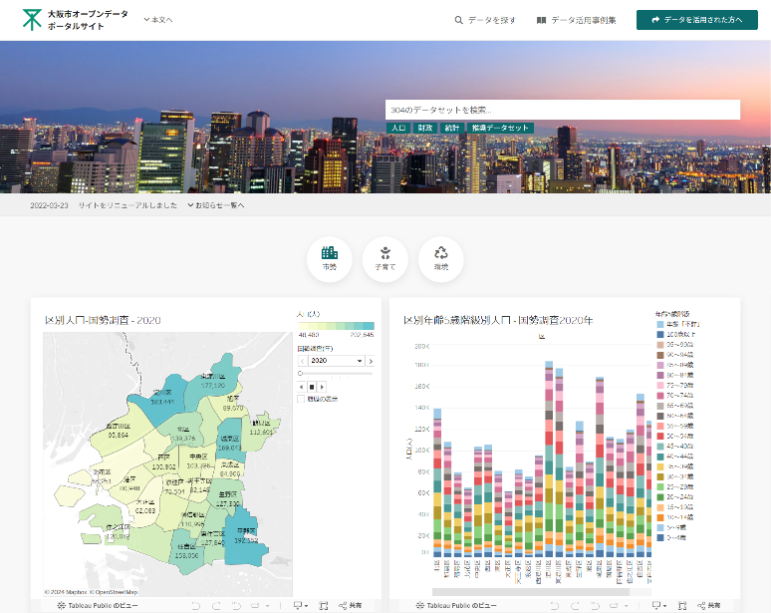
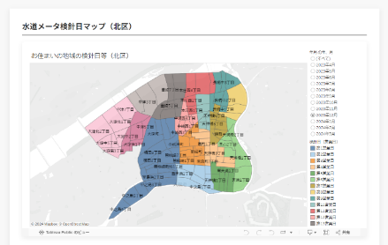
オープンデータの推進
サービスDX
サービス | あんしん | つながり | にぎわい | やさしさ | しごと
施策概要と効果
    市が公開するデータについて、商用利用及び二次利用が可能で、かつ機械判読にも適したデータ形式で提供する、オープンデータの取組を推進している。
    オープンデータについては、大阪市オープンデータポータルサイトにおいてわかりやすく可視化、公開することで、オープンデータの活用事例の創出など、市が保有するデータが事業者等によって活用されるよう取組を進め、イノベーション創出や官民協働の推進につなげていく。
▲ 大阪市オープンデータポータルサイトの画面イメージ

Slide 4

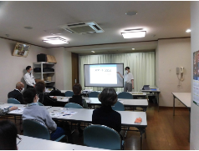



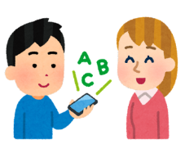
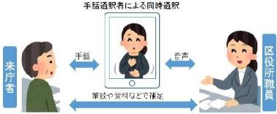

誰もがデジタルの恩恵を
サービスDX
サービス | あんしん | つながり | にぎわい | やさしさ | しごと
施策概要と効果
    デジタル技術の利活用により、年齢、障がいの有無、国籍、経済的な理由等に関わらず、誰一人取り残されない形で、個々人の多種多様な環境やニーズを踏まえて、利用者目線できめ細かく対応し、誰もがデジタル化の恩恵を享受できる社会の実現をめざす。
    各種地域団体等と連携して地域単位でのスマートフォン教室の開催など、デジタル機器・サービスに不慣れな方が、身近な場所や地域でデジタル機器・サービスの利用に関して学べる・相談できる機会の創出に取り組むとともに、デジタル機器の活用が難しい人等も含め、誰もがデジタル技術の恩恵を享受できるように取り組む。
取組例
スマートフォン教室・講座
AI電話の活用（P58参照）
（事業内容）
各区において、「ICTリテラシーの向上」の一環として、各地域と協働してスマホ教室等を開催し、身近な場所や地域でデジタル機器・サービスの利用に関して学べる・相談できる機会を提供する。
（事業内容）
2023年11月に区役所における法律相談の予約受付を、AI電話による自動応答で実施し、24時間予約を受け付けるなど、市民サービスの向上をはかる。
AI音声認識ツールの活用
タブレット端末を利用した遠隔手話通訳
（事業内容）
市民窓口における外国人住民や聴覚障がい者との相談・情報提供等の課題に対し、AIを活用した音声認識ツールを導入し、コミュニケーションの円滑化をはかる。
（事業内容）
各区役所に設置したタブレット端末と手話通訳の拠点を結び、遠隔での手話通訳を実施する。

Slide 5

サービスDX
AI電話による24時間自動受付サービスを導入​
サービスDX
サービス | あんしん | つながり | にぎわい | やさしさ | しごと
施策概要と効果
達成目標及び評価指標
    本市施策のデジタル化を進めて行くにつれ、高齢者をはじめ、デジタル技術の活用に不安を覚える市民に対し、サービス低下の懸念が高まることが予想される。
    そこで、最新の音声認識技術を活用したAI電話を導入することにより時間等の制約をなくすとともに、自動応答を行うことで、使い慣れた電話を接点としながらも、スマートフォンやパソコンを活用した状況と同等のメリットを享受できる環境を構築し、市民サービスの向上を図る。
2030年までの
達成目標
(KGI)
AI電話を用いて時間・場所を問わずにサービスを受け
られること。
アウトカムの
視点
AI電話を用いた実証を通じて本格導入した行政サービスが創出できていること。
評価指標
（KPI）
AI電話の実証事業数
2023年度 現在 | 2024年度 | 2025年度 | 2026年度
29事業 （8事業） | 29事業 | ― | ―
これまでの取組状況
    2023年2月に、市民局各種相談事業の予約受付において、AI電話による自動応答サービスの実証を開始した。
    2023年11月に、 全ての区の区役所法律相談の予約受付においても同様の実証を開始し、市民サービスとしての音声認識技術の本格運用に向けて、手法の検討と課題抽出・整理等の検証を行っている。
    （）内は当初設定数値
推進スケジュール
2024年度
2025年度
2026年度
法律相談などの 予約受付
本格運用の
可否決定
本格運用​
他業務における 活用
他業務への
展開検討
他業務における活用

Slide 6

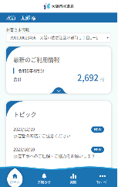

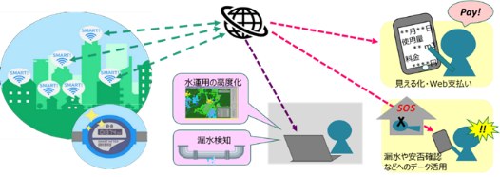
水道事業におけるDXの取組
サービスDX
サービス | あんしん | つながり | にぎわい | やさしさ | しごと
施策概要と効果
「安全で高品質な水道水を安定的かつ将来にわたって持続的に供給する」
「給水契約の相手方であるお客さまや水道工事事業者の皆さまなどに快適さ･便利さを感じていただける良質なサービスを提供する」
という使命を果たすため、水道局では独自に「大阪市水道DX戦略」及び「大阪市水道DX戦略アクションプラン」を策定して、
水道DXの推進に取り組んでいく。
主な取組
水道局お客さま専用サイト（マイページ）の機能拡充
浄水場等の監視制御システムの高度化の検討
（事業内容）
パソコンやスマートフォンを使用して水道料金や使用水量等の情報を取得し、インターネットを通じて様々な手続きが行えるシステム（マイページ）に、電子請求・電子決済機能を追加する。
（事業内容）
浄水施設と配水施設の運転管理の監視制御レベルを将来にわたって持続可能とするため、シミュレーターやナレッジシステム、音情報とAI技術を活用した運転支援及び人材育成手法に関する共同研究を民間事業者と実施している。
⽔道スマートメーターの導入に向けた検討
（事業内容）
水道事業運営の効率化やお客さまサービスの向上等を目的に、水道スマートメーターの導入検討を行っている。
監視制御システム（総合水運用センター）
水道スマートメーターの導入検討

Slide 7
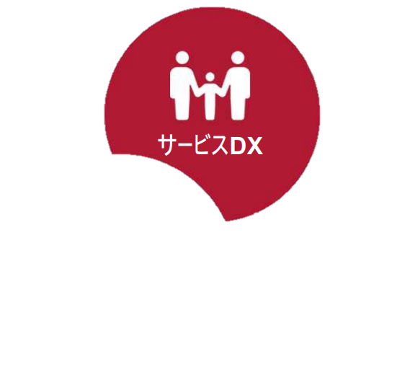
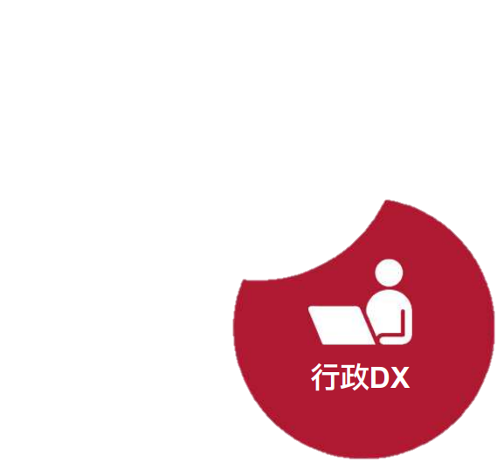

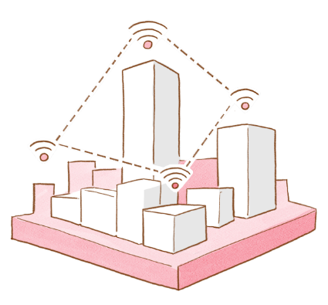
都市・まちDX
便利・安心・安全に暮らせる、
魅力・活力のあるまちの実現
IoE等により多様なデータを収集し、AI等のデジタル技術を活用して分析します。
その結果を防災対策など社会や生活に反映し、便利・安心・安全に暮らせるまちの実現をめざします。
また、産学民との連携により、社会課題の解決やイノベーションの創出などによるまちの活性化を図るなど、都市力の向上をめざします。

Slide 8
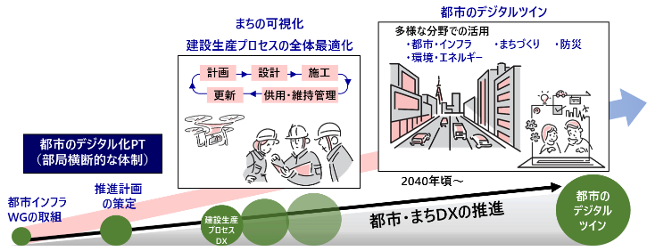
都市のデジタルツインを見据えた
建設生産プロセスにおけるDXを推進
都市・まちDX
サービス | あんしん | つながり | にぎわい | やさしさ | しごと
施策概要と効果
達成目標及び評価指標
    技術系職場の共通かつ恒久的な業務である建設生産プロセス（計画→設計→施工→供用・維持管理→更新→計画）では、個別分野において、ドローンやデータ活用等、DXやデジタル化の取組が進められている。
    しかし、技術系の労働力不足が見込まれるなか、魅力・活力のあるまちの実現に向けては、各部局が連携して、DXやデジタル技術活用により建設生産プロセスの全体最適化を進め、生産性の向上を図っていくことが重要である。
    そのため、部局横断的な検討体制を構築し、めざす姿や検討すべきテーマ等を明確化した推進計画を策定し、それに基づき具体的な取組を進めていく。
    また、具体的な取組の手段として想定される3次元測量、BIM/CIM活用、センサー等による管理状況のデジタル化などにより、まちの可視化を進めるなど、将来の都市のデジタルツインの構築を見据えた検討にも取り組み、都市・まちDXをはじめとする大阪市のDXを推進する。
2030年までの
達成目標
(KGI)
    便利・安心・安全に暮らせる、魅力・活力のあるまちの
    実現に向けて、建設生産プロセスにおけるDXを推進すること。
アウトカムの
視点
    推進計画に基づくテーマに沿った検討体制により、建設生産プロセスにおける具体的な取組が推進されていること。
評価指標
（KPI）
    めざす姿やそれに向けて段階的に検討すべきテーマ及び
    その検討体制等、関係局で取り組むべき内容を明確化した推進計画を策定
    推進計画に基づき、関係局等により、テーマ別での検討及び関連事業を実施
2023年度 現在 | 2024年度 | 2025年度 | 2026年度
検討体制の構築（PTの設置） | 推進計画の策定 | テーマ別WG及び事業 実施 | テーマ別WG及び事業 実施
推進スケジュール
2024年度
2025年度
2026年度
PT
推進計画やテーマWGについて検討、確認 ​
推進計画
計画の策定​
計画の実行
テーマ別検討
テーマWG
（パイロット）
テーマWG

Slide 9
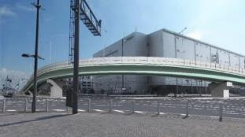
BIM/CIMモデルを活用して設計・工事監理
業務を効率化
都市・まちDX
サービス | あんしん | つながり | にぎわい | やさしさ | しごと
施策概要と効果
達成目標及び評価指標
    今年度から本格的に工事を実施していく夢洲･舞洲の高架橋について、先行的にBIM/CIM※を活用することにより、高架橋の図面や施工ステップを3次元でモデル化し、地元・関係機関との協議に活用することによる業務効率化を検証し、今後行う他の事業に対する活用方法についても検討を行う。
    3次元モデルを作成することにより、設計・施工を見える化し、職員の技術力向上、技術継承につなげるとともに、詳細な施工計画の作成効率化に関する検討を行う。
    3次元モデルをAR化し、現地にデジタル表示させ、施工時や完成後のイメージをわかりやすくし、地元説明や関係者協議資料として活用を図る。
    高架橋3橋の3次元モデルが完成し、活用に向けて順調に推移
2030年までの
達成目標
(KGI)
    橋梁などの大規模構造物の新設設計にBIM/CIM
    モデルを活用し、職員の技術力向上や業務効率化が
    行われていること。
アウトカムの
視点
    BIM/CIMの活用による業務効率化、職員の技術力
    向上、技術継承すること。
評価指標
（KPI）
2023年度現在 | BIM/CIM作成（3橋）・活用の調査検討
2024年度 | BIM/CIMモデルを用いた施工ステップの確認等への活用
2025年度 | 他の大規模構造物（3橋）の設計・施工への展開
2026年度 | －
これまでの取組状況
推進スケジュール
2024年度
2025年度
2026年度
BIM/CIM
運用検証
この後の展開を検討
BIM/CIMを活用したAR表示イメージ
【（仮称）舞洲東高架橋】
※Building/ Construction Information Modeling, Management。コンピュータ上に作成した3次元モデルに加え、構造物及び構造物を構成する部材等の名称、形状、寸法、数量（属性情報）を併せ持つ構造物に関連する情報
モデルを構築すること。また、構築したBIM/CIM モデルに内包される情報を管理・活用することをいう。

Slide 10
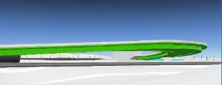
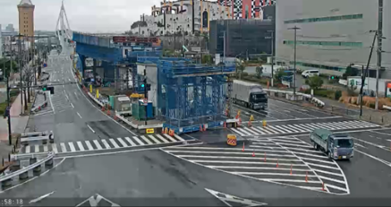
夢洲インフラ施設の３次元データ化等により
維持管理を高度化
都市・まちDX
サービス | あんしん | つながり | にぎわい | やさしさ | しごと
施策概要と効果
達成目標及び評価指標
    夢洲において整備が進む道路等インフラ施設について、デジタル技術を活用して、夢洲の地盤・構造物のデータ化等に取り組み、維持管理（予防保全）の高度化につながる手法を検討する。
    24年度は、以下の取組を実施する。
    ・施設の見える化に向け、基盤となる主要な道路・埋設管等の３次元
    データを作成
    ・AIを活用した舗装損傷の自動検知やライブカメラによる車両交通量の
    把握等、維持管理に必要な道路情報の収集方法等を検討
    この検討を踏まえ、次年度以降に具体的な取組を推進する。
    これらにより、維持管理の高度化が実現され、より安全・安心なまちづくりに寄与する。
2030年までの
達成目標
(KGI)
    主要な道路等の３次元データ化等デジタル技術の活用により維持管理の高度化が図られていること。
アウトカムの
視点
    ３次元データ等による維持管理を行うことで経年変化が見える化され、道路管理等職員の業務効率化及び
    道路利用者の安全性向上に寄与すること。
評価指標
（KPI）
2023年度現在 | ―
2024年度 | 主要な道路の3次元データ作成 道路情報収集方法の抽出
2025年度 | 道路情報収集方法等の試験運用と検証
2026年度 | 道路情報収集の実施
    夢洲南高架橋 3次元（BIM/CIM）モデル
推進スケジュール
2024年度
2025年度
2026年度
3次元データ
の活用
3次元データ
作成
維持管理への活用
道路情報の収集
道路情報収集方法の検討
ライブカメラ等の
設置
道路情報収集
の実施
    ライブカメラの映像（舞洲東交差点）

Slide 11
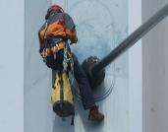
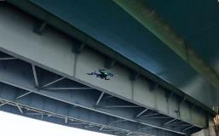
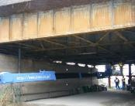
新技術の導入で橋梁維持管理を効率化​
都市・まちDX
サービス | あんしん | つながり | にぎわい | やさしさ | しごと
施策概要と効果
達成目標及び評価指標
    本市管理橋梁において５年毎に定期点検を実施し、損傷度の把握や健全度の評価を行っているが、長大橋においては、ロープアクセスや大型橋梁点検車の使用が主な点検手法であり、多くの時間やコストが発生している。
    今年度、長大橋においてドローン等の最適な新技術を用いた点検手法等の基本検討を行っており、検討結果を基にマニュアルを改定し、そのマニュアルに基づき、点検を行う。
    これにより、点検時間・費用の削減が見込まれる。
    また、画像診断など高度な損傷度の把握や健全度の診断による橋梁の安心・安全の確保が期待できる。
2030年までの
達成目標
(KGI)
    新技術（ドローン等）を導入して効率的な点検を実施するとともに、画像診断など高度な損傷度の評価や
    健全性の診断による橋梁の安心・安全が確保できて
    いること。
アウトカムの
視点
    ドローン等導入により作業時間や点検コストが削減されていること。
    画像診断を活用した橋梁健全度評価が高度化されて
    いること。
評価指標
（KPI）
2023年度現在 | マニュアル改定素案の作成
2024年度 | マニュアル改定
2025年度 | 24年度までの状況を踏まえて設定
2026年度
推進スケジュール
ロープアクセス
2024年度
2025年度
2026年度
新技術導入
点検マニュアル改定
点検マニュアルに基づいた定期点検
の実施
ドローン
大型橋梁点検車

Slide 12
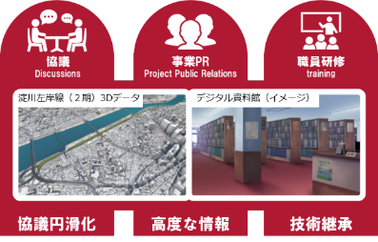
淀川左岸線（２期）事業におけるメタバースの活用​
都市・まちDX
サービス | あんしん | つながり | にぎわい | やさしさ | しごと
施策概要と効果
達成目標及び評価指標
    淀川左岸線（２期）事業は、長期間、かつ、区間が長い工事であり、関係者（住民/国/工事関係者等）が多く、かつ、時期により変遷していく。そのため、協議等に時間を要する、また、複数回にわたるなど関係者に負担が生じている。
    メタバースを活用し、
2030年までの
達成目標
(KGI)
    住民等の合意形成、関係機関との連携等の効率化を図れていること。
    職員研修のツールとして活用し、理解が深まっていること。
  地元説明会に参加できない沿道住民や遠方の方への説明対応を行う。
  関係機関（国等）と完成形のイメージを共有することにより、より深く、スピーディに検討を行う。また、多くの事業者が参加する工事進行にあたるリアルタイムでの情報共有を行う。
  技術職員への技術研修用に仮想空間で施工体験等を行う。
アウトカムの
視点
    協議・連携等の負担が軽減されていること。
    リアルタイムで情報共有することにより対応が迅速化すること。
    研修が高度化・最適化していること。
評価指標
（KPI）
2023年度現在 | ー
2024年度 | 資料のデジタル化 メタバース空間の構築
2025年度 | データのカテゴライズ メタバース空間の試行運用
2026年度 | 25年度までの状況を踏まえて設定
    これらにより、研修資料作成の高度化と工数低減、大規模事業へデジタル活用のノウハウを継承など事業推進円滑化へ寄与する。
推進スケジュール
2024年度
2025年度
2026年度
各種資料の
アーカイブ化
資料の
デジタル化
データの
カテゴライズ
更新・保守
メタバース空間の
構築
空間構築
試行運用

Slide 13
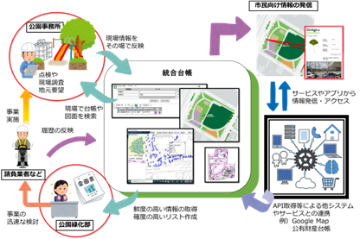
公園・港湾施設緑化系維持管理業務を
最適化​
都市・まちDX
サービス | あんしん | つながり | にぎわい | やさしさ | しごと
施策概要と効果
達成目標及び評価指標
    公園施設や臨港緑地の情報は紙資料で保存されており、情報の閲覧や検索に時間を要している。そこで、維持管理の全体最適化、電子情報化を行い、整理されたシステムで施設や樹木の情報の一部を市民向けに発信することで、業務の効率化と情報提供の向上が期待される。
    施設や樹木のデータ（樹木の基本情報、i-tree※を用いた樹木の貨幣価値、トイレ・遊具・広場といった情報など）をオープンにすることで、公園や臨港緑地を利用する際の情報や港湾環境についても楽しく学ぶ機会の市民への提供につなげる。
2030年までの
達成目標
(KGI)
    公園や港湾施設の緑化系維持管理業務が最適化され、迅速な市民対応や施設・樹木に関する情報提供が
    できていること。
アウトカムの
視点
    行政が効果的かつ効率的な維持管理業務を実施する
    ことで、市民がより安心・安全に施設等を利用できていること。
    市民が臨港緑地や公園、樹木に関する情報を簡単・
    気軽に知ることができること。
評価指標
（KPI）
 | 公園施設 | 臨港緑地
2023年度現在 | 公園維持管理業務の見直し | ー
2024年度 | システム定義書の作成 | ３次元点群データ作成及び緑地樹木等調査
2025年度 | システムの構築 施設図面のデータ化
2026年度 | 試行運用・検証 施設図面のデータ化
これまでの取組状況
    現在の維持管理にかかる業務フローを見直し、業務最適化に向けた整理を行ったうえで、システム導入に向けた検討を行った。
推進スケジュール
2024年度
2025年度
2026年度
維持業務
の最適化
調査
公園・臨港緑地施設図面
のデータ化
維持管理業務の最適化の検討
導入システムの
検討及び開発
試行運用・検証
効率化・最適化後のイメージ（公園維持管理業務）
情報発信
手法の検討
※樹木1本ごとのCO₂蓄積量などといった樹木の定量的評価を貨幣価値として
算出できるプログラムのこと。

Slide 14


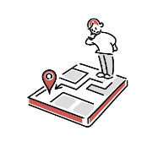
ドライブレコーダー映像データの利活用
都市・まちDX
サービス | あんしん | つながり | にぎわい | やさしさ | しごと
施策概要と効果
達成目標及び評価指標
    ごみ収集車両の運行管理システムを機能拡充し、位置情報の精度向上とドライブレコーダー映像のリアルタイム取得をめざす。これにより、ごみ収集車両の映像データを利用して収集状況の確認や道路・街路樹の管理、災害発生前の状況把握などへの活用に向け、検証を進める。
    映像データを利活用できる業務のさらなる拡充に取り組むなど、市民サービスの向上と安全・安心のまちの実現に貢献する。
2030年までの
達成目標
(KGI)
    ごみ収集車両のドライブレコーダー映像が多様な業務に活用されていること。
アウトカムの
視点
    ドライブレコーダーをまちの状況把握に活用していくこと。
評価指標
（KPI）
これまでの取組状況
    ドライブレコーダー映像を利活用している、または活用検証している業務数（累計）
    2023年6月から「ごみ収集車両運行管理システム」の機能拡充に向けた開発と本市仕様へのカスタマイズを開始し、2024年4月から運用開始予定
2023年度 現在 | 2024年度 | 2025年度 | 2026年度
ー | 5業務 | 24年度の状況を踏まえて設定 | 5業務
推進スケジュール
2024年度
2025年度
2026年度
対象業務における活用
利用・検証
本格運用
対象業務の活用おける課題整理・検討
2024年度の検証を踏まえ、課題整理・今後の活用検討
「ごみ収集車両運行管理システム」の機能拡充による位置情報及びドライブレコーダー映像の活用
他事業への活用検討
他事業への活用検討

Slide 15






道路維持管理の効率化に向けたドライブ
レコーダー映像のAI解析実証
都市・まちDX
サービス | あんしん | つながり | にぎわい | やさしさ | しごと
施策概要と効果
達成目標及び評価指標
    本市管理道路は、市域の約15％を占めるほどの面積があり、その膨大な面積を安全かつ安心して利用し続けられるように、区画線の効率・効果的な維持管理を求められている。
    区画線維持管理業務の高度化・効率化を図るためにも、「ごみ収集車両運行管理システム」におけるドライブレコーダーの映像データ等を活用し、区画線の損傷度判定などをAI解析できるか検証を行う。
    これにより、区画線の損傷度などを定量的に判定するなど維持管理の高度化を図り、補修する優先順位の優劣を効率的に判断することで効率化を図るとともに計画的な維持管理につなげていく。
2030年までの
達成目標
(KGI)
    区画線維持管理業務の高度化・効率化が図られ、
    計画的な維持管理ができていること。
アウトカムの
視点
    維持管理業務を効率・効果的に実施することで、
    管理道路を安全かつ安心して利用し続けられること。
評価指標
（KPI）
2023年度現在 | AI解析に向けた調整
2024年度 | AI解析及び検証
2025年度 | 24年度の状況を踏まえて設定
2026年度 | 25年度までの状況を踏まえて設定
ごみ収集車両
GPS車載器
通信型ドライブレコーダー
搭載
位置情報
ドライブレコーダー
映像データ等送受信
クラウド
車両走行軌跡・位置情報、
ドライブレコーダー映像の
保存
設計・工事
推進スケジュール
2024年度
2025年度
2026年度
定量的な判定結果による
優先順位を効率的に決定
AI解析及び検証
実施
活用に向けた検討
取り込んだ映像データ等を
AI解析、損傷度判定

Slide 16
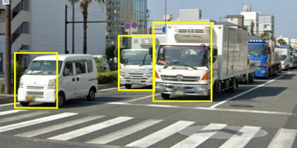
AIを活用した特殊車両の違法通行対策
都市・まちDX
サービス | あんしん | つながり | にぎわい | やさしさ | しごと
施策概要と効果
達成目標及び評価指標
    道路は車両が安全・円滑に通行できるよう整備されており、制限値を超える車両は、原則として通行できないが、特殊車両通行許可制度があり、車両構造等の審査をし、条件を満たせば許可される。
    無許可の車両は、事故や道路損傷の原因となるため、適正な申請を促すべく、特殊車両の取締りを実施する必要がある。
    AIを使った映像解析により、効率的に取締りを実施できるため、取締り頻度向上が期待できる。
    また、許可業務において国の複数あるシステム間を連携させるためのアプリケーションを開発し、申請から許可までの標準処理期間を短縮する。
    これらにより、特殊車両が適正な経路を通行することになり、市民の交通安全対策、道路構造物の保全、また、事業者等のサービス向上に寄与する。
2030年までの
達成目標
(KGI)
    特殊車両通行許可制度がより広く認知され、当該制度を遵守する意識が事業者に根付いていること。
アウトカムの
視点
    特殊車両が適正に申請されており、当該制度が広く周知されていること。
評価指標
（KPI）
 | AI解析システム | 許可業務
2023年度現在 | 開発 | －
2024年度 | 効果検証 | アプリ開発
2025年度 | 24年度の状況を 踏まえて設定 | テスト・検証等
2026年度 |  | 25年度の状況を 踏まえて設定
これまでの取組状況
    AIによる解析システムを業務委託にて開発中
推進スケジュール
2024年度
2025年度
2026年度
AI開発
効果検証
AIによる
取締り
実施
許可業務
開発
内部テスト・検証・本格運用
撮影イメージ

Slide 17
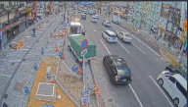
御堂筋におけるAIカメラ及びビッグデータ等を
活用した”スマートストリート”の実現​
都市・まちDX
サービス | あんしん | つながり | にぎわい | やさしさ | しごと
施策概要と効果
達成目標及び評価指標
    御堂筋将来ビジョンの実現に向け、人中心のみちへと再編をめざし、御堂筋の道路空間再編整備（側道歩行者空間化）を進めている。
    この整備に伴い、AIカメラ等を活用した映像解析により、荷捌き/沿道アクセススペースの利用状況を把握し、効率的な運用（省力化）の仕組みを構築する検討を行う。
    また、スマートフォンGPSデータやビーコンなどを活用して歩行者の回遊状況を調査し、道路空間の利活用のあり方を検討し、周辺エリアへの回遊性の向上などを図る。これにより、地域の活性化やエリア価値向上を促進し、人中心の道路への転換を推進する。
2030年までの
達成目標
(KGI)
    御堂筋の再編を軸とした、周辺エリアの価値が向上していること。
アウトカムの
視点
    御堂筋だけでなく、周辺エリアの回遊性を向上させること。
    AIカメラによる荷捌き/沿道アクセススペースの管理の省力化を図ること。
評価指標
（KPI）
 | 回遊性向上 | AIカメラ
2023年度現在 | 回遊状況の分析等 （御堂筋チャレンジ） | カメラ設置（6台） ・高度化検討
2024年度 | 回遊状況の分析等 （御堂筋チャレンジ） | カメラ設置（累計9台） ・運用検証
2025年度 | 回遊性向上等計画 の策定 | カメラ設置（累計15台） ・本格運用
2026年度 | 25年度までの状況を 踏まえて設定 | 25年度までの状況を 踏まえて設定
これまでの取組状況
    携帯電話会社のスマートフォンGPSデータやビーコンなどを利用して、歩行者の動きを調査し、整備効果の指標化も検討。また、誘導員の省力化や持続可能な巡回型監視の導入についても検討を実施
▼荷捌きスペース監視カメラ
▼撮影されている映像
推進スケジュール
2024年度
2025年度
2026年度
回遊状況の
分析等
調査計画作成・状況分析
・効果把握
御堂筋チャレンジ
万博
計画策定
計画に基づく
運用
人流データを活用して
ウォーカブルミナミを創出
AIカメラ
運用検証
本格運用

Slide 18
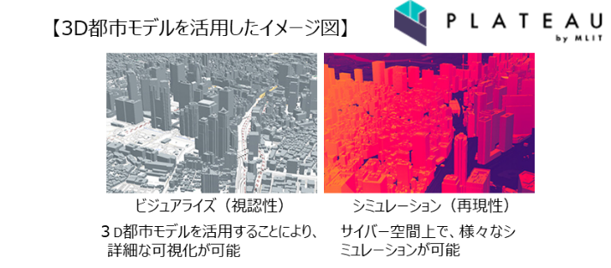
デジタルツインを活用したCO₂削減モデル化に
よる脱炭素化を推進​
都市・まちDX
サービス | あんしん | つながり | にぎわい | やさしさ | しごと
施策概要と効果
達成目標及び評価指標
    本市は、2050年までにカーボンニュートラルをめざしているが、特に業務部門におけるCO₂削減は大きな課題となっている。
    オフィスビルでは、ZEB（Net Zero Energy Building） 化や、空調機の更新などの様々な省エネ機器の導入によりCO₂削減の取組が進められているが、国交省のPLATEAUプロジェクトに基づき、３D都市モデルを作成し、将来のCO₂削減シミュレーションを行い、オフィスビル所有者や関係者のさらなる行動変容を促す。
    結果は、３D地図上でビジュアル化するだけでなく、環境施策のマスタープランである大阪市環境基本計画に反映させ、事業者の取組や市役所事業のCO₂削減につなげる。
2030年までの
達成目標
(KGI)
    CO₂の見える化、将来像のシミュレーションを示すことで、事業者の取組を促進させ、2030年度までに温室効果
    ガス排出量を50％削減（2013年度比）を達成する
    こと。
アウトカムの
視点
    オープンデータ化することで、2050カーボンニュートラルの
    目標達成に寄与すること。
評価指標
（KPI）
    PLATEAU HPのView数
2023年度 現在 | 2024年度 | 2025年度 | 2026年度
ー | オープン データ化 | 200回／月 | 200回／月
推進スケジュール
2024年度
2025年度
2026年度
オープンデータ化
３D地図の整備、シミュレーションの
実施と結果
の作成
シミュレーション結果の応用
（エリアマネジメント団体や業界団体
への周知）
出典：国土交通省ホームページ（https://www.mlit.go.jp/plateau/about/）を一部改変

Slide 19
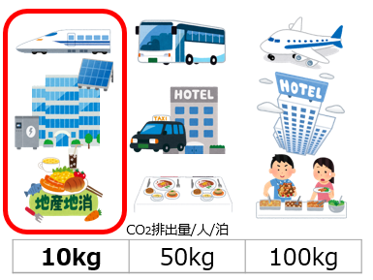


事業活動に伴う温室効果ガス排出量の
可視化で脱炭素化を推進
都市・まちDX
サービス | あんしん | つながり | にぎわい | やさしさ | しごと
施策概要と効果
達成目標及び評価指標
    事業活動における温室効果ガス削減対策を促すため、温室効果ガス排出量の可視化ツール導入の取組を支援する。
    温室効果ガス排出量の少ない交通手段や宿泊施設などを盛り込んだ脱炭素化ツアーの開発・PRを行い、万博来場者に選択いただくことで、脱炭素行動の浸透・定着をめざす。
2030年までの
達成目標
(KGI)
    ゼロカーボンへの機運が醸成され、市内事業者に事業活動の脱炭素化が浸透していること。
アウトカムの
視点
    温室効果ガス排出量の可視化ツールが導入され、削減
    対策を検討・実施する事業者を増やしていくこと。
これまでの取組状況
    脱炭素化ツアーにおける温室効果ガス排出量削減効果の算定方法を
    策定
    脱炭素化ツアーの企画・開発、プロモーションを実施
評価指標
（KPI）
    可視化ツール導入を促す説明会などの延べ参加社数
    （累計）
2023年度 現在 | 2024年度 | 2025年度 | 2026年度
145社 （120社） | 220社 | 300社 | ー
    （）内は当初設定数値
推進スケジュール
2024年度
2025年度
2026年度
事業活動の脱炭素化を推進する温室効果ガス排出量の可視化による脱炭素化の推進
脱炭素化
ツアーのPR
効果検証
温室効果ガス排出量の可視化
ツール導入支援
温室効果ガスの排出量を見える化し
カーボンニュートラルの実現につなげる

Slide 20
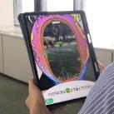
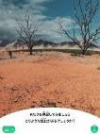
AR技術等を活用した体験型環境学習の実施​
都市・まちDX
サービス | あんしん | つながり | にぎわい | やさしさ | しごと
施策概要と効果
達成目標及び評価指標
    大阪市がめざす2050年の脱炭素社会「ゼロカーボン おおさか」の実現に向け、脱炭素型ライフスタイルへの変革を促進するため、AR技術等を活用した環境学習・啓発を推進する。
    気候変動や生物多様性に対する興味や関心の向上を図り、脱炭素行動へと結びついていくよう、AR技術やVR技術を活用した体験型環境学習を小学校等で実施する。
    DXの推進と共に、市民の意識改革や行動変容を促進し、脱炭素型ライフスタイルの定着をめざす。
2030年までの
達成目標
(KGI)
    ゼロカーボンへの機運が醸成され、市民の脱炭素型ライフスタイルの選択が積極的に行われていること。
アウトカムの
視点
    地球温暖化問題を自分事と捉え、環境に配慮した
    行動を実践する市民を増やしていくこと。
評価指標
（KPI）
    体験型環境学習後に環境に配慮した行動を実践したいと回答した方の割合
これまでの取組状況
2023年度 現在 | 2024年度 | 2025年度 | 2026年度
95％ | 95 %以上 | 95 %以上 | －
    小学校等でのタブレットを使った体験型環境学習の出前講座の実施や、イベントへの体験ブース出展による実施により、市民の意識改革や行動変容の促進に取り組んだ。
［参考］「冷暖房の温度設定やこまめな消灯等の地球温暖化の
原因となる温室効果ガスを減らすための省エネルギーの取組を
行っている」と回答した市民の割合
85.4%（2023年度民間ネット調査）
推進スケジュール
2024年度
2025年度
AR技術等を
活用した
体験型環境学習
小学校、中学校等への出前授業実施
なにわECOスクエアで体験実施
イベントへの体験ブース出展による実施
    タブレットを使った体験型環境学習

Slide 21




災害重要拠点間無線ネットワークを整備​
都市・まちDX
サービス | あんしん | つながり | にぎわい | やさしさ | しごと
施策概要と効果
達成目標及び評価指標
    大規模災害時、長期間停電やケーブル断線等が発生した場合であっても、災害重要拠点間の安定した通信を確保するため、自営の無線ネットワークを整備する。
    従来より伝送能力の高い無線装置を導入する事で、伝送能力が大幅に強化され、従来からの防災電話・防災FAXに加え、防災テレビ会議システムや防災情報システム等のデータ通信が行える。
    災害時重要拠点間無線ネットワークを伝送路とした防災テレビ会議システムを導入することにより、大規模災害により通信や電力といった社会インフラに被害が発生した場合でも、分庁舎の所属長が庁舎で指揮を執りながら、災害対応の方針を決定する災害対策本部会議に参加できるようにすることで、災害時の意思決定の体制強化を図る。
2030年までの
達成目標
(KGI)
    危機事態への迅速かつ的確な対処を行えるように災害
    情報の収集・分析・共有・伝達能力の強化をはじめとする危機管理体制が整備できていること。
アウトカムの
視点
    災害時に重要拠点間での安定した通信が可能であること。
評価指標
（KPI）
2023年度現在 | 基本設計完成
2024年度 | 構築事業者決定・実施設計完了
2025年度 | 災害重要拠点間無線ネットワーク整備完了
2026年度 | －
これまでの取組状況
基本設計作成を実施し、順調に推移
推進スケジュール
2024年度
2025年度
2026年度
ネットワーク構築
調達
構築

Slide 22
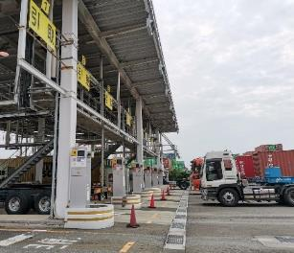
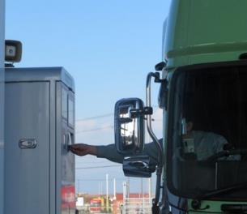
新・港湾情報システム「CONPAS」の導入
によりコンテナ物流の効率化及び生産性を向上
都市・まちDX
サービス | あんしん | つながり | にぎわい | やさしさ | しごと
施策概要と効果
達成目標及び評価指標
    大阪港では、道路上にコンテナターミナル入場待ち車両の滞留が発生することがあるため、国土交通省が開発した新しい港湾情報システム「CONPAS」（※）の導入に向けて、近畿地方整備局と阪神国際港湾株式会社とともに取り組み、コンテナ車両のターミナルのゲート前混雑の解消やターミナル滞在時間の短縮を図り、コンテナ物流の効率化と生産性向上をめざす。
    また、CONPASと自社システムを接続する事業者への支援や、阪神国際港湾株式会社と連携して専用携帯端末のドライバーへの貸与など、CONPASの利用拡大の取組も行う。
    ※Container Fast Passの略
2030年までの
達成目標
(KGI)
    CONPASが大阪港のコンテナターミナルに導入され、
    ゲート処理時間やコンテナ車両のターミナル滞在時間の
    短縮などにより、コンテナターミナル周辺道路における
    コンテナ車両の滞留が解消されていること。
アウトカムの
視点
    CONPAS利用者の増加により、繁忙期に発生する
    夢洲の幹線道路におけるコンテナ車両の滞留の解消を図ること。
評価指標
（KPI）
    夢洲のコンテナターミナルにおけるCONPASの利用者の拡大
※本アクションプランについては数値的な指標の設定は行っておりません。
これまでの取組状況
    夢洲のコンテナターミナルにおいて、2024年3月にCONPASの本格運用を開始
推進スケジュール
2024年度
2025年度
2026年度
支援・調整
民間事業者への支援
近畿地方整備局及び
阪神国際港湾株式会社等と各種調整
利用者の拡大
利用者の拡大に向けた普及促進
コンテナターミナルのゲート
ゲートでの入場処理

Slide 23
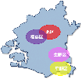



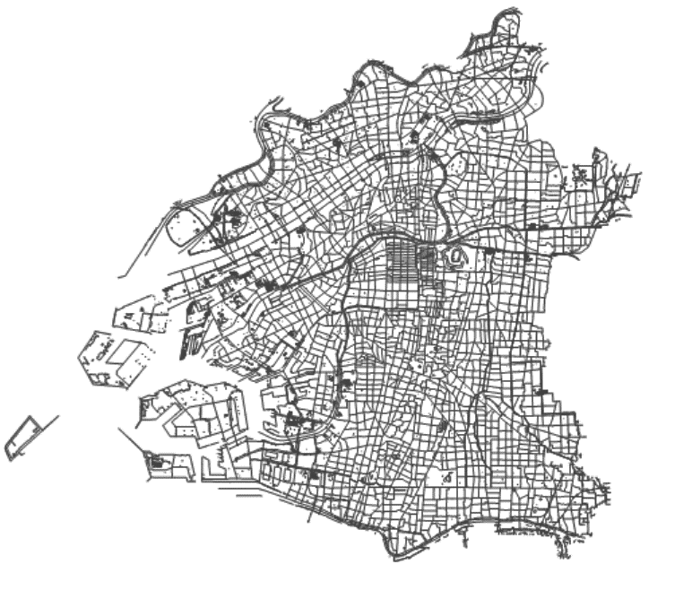
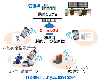
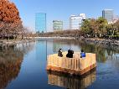



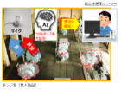

実証事業都市・大阪
都市・まちDX
サービス | あんしん | つながり | にぎわい | やさしさ | しごと
施策概要と効果
    「未来社会の実験場」をコンセプトとする2025年大阪・関⻄万博も⾒据えて、⾰新的な実証実験を⾏いやすい環境を整え、大阪で新しいビジネスを⽣み出す好循環を創り出し、「実証事業都市・大阪」を実現するため、「実証事業推進チーム大阪」（大阪市、大阪府、大阪商⼯会議所）を設置し、フィールド提供を行うなど実証実験の促進を図っている。
    加えて、道路河川公園並びに上下水道分野等で最先端ICTを活⽤したアイデアやノウハウを企業や研究機関等から広く募集しており、実証実験や共同研究に繋げていく。
AIオン
デマンド
AIオンデマンド交通の社会実験
デジタル
ツイン
3 次元空間ID を活用した地下埋設設備管理実証
画像
解析
OSAKA光のルネサンスにおける人流等解析実証
事業内容：AIによる最適な運行ルート、配車をリアルタイム
に行う乗合輸送サービスの社会実験
実証期間： (生野・平野区) 2021.3～(北・福島区)2022.4～
実証主体：Osaka Metro Group、Community Mobility
実証場所：生野区、平野区、北区、福島区
事業内容：デジタルツイン構築事業に
関する調査研究
実証期間：2022.8～2023.3
実証主体：エヌ・ティ・ティ・インフラネット㈱
実証場所：うめきた付近
事業内容：画像解析技術を用いた人流等分析に
よるにぎわい創出等効果測定の実証
実証期間：2022.12
実証主体：パナソニックコネクト㈱
実証場所：みおつくしプロムナード
5G
夢洲コンテナターミナルにおけるローカル5Gを活用した実証
モビリティ
事業内容：「ローカル5Gを活用したコンテナプランニングデータ
のリアルタイム伝送等による港湾・コンテナター
ミナルのDXの実現」に向けた実証実験
実証期間：2023.1～2023.3
実証主体：西日本電信電話㈱
実証場所：夢洲コンテナターミナル
水辺の新モビリティの実証実験
事業内容：都市型自動運転船「海床(うみどこ)
ロボット」 による都市の水辺 の
イノベーションに関する実証実験
実証期間：2023.12
実証主体：海床ロボットコンソーシアム
実証場所：大阪城公園 東外堀
ビック
データ
下水管渠の段階型管路診断システムの確立にかかる実証
モビリティ
空飛ぶクルマの実証実験
事業内容：劣化予測システムや点検直視型カメラ等
を用いた下水管渠調査にかかる研究
実証期間：2018.7～2020.3
実証主体：クリアウォーターOSAKA㈱
実証場所：平野区、此花区
事業内容：大阪における空飛ぶクルマ社会実装に
向けた実証実験
実証期間：2023.3
実証主体：丸紅㈱
実証場所：大阪城公園
ドローン
次世代電柱「スマートポール」の実証
センサー
音情報とAI技術を活用した水道施設における運転支援の実証
事業内容：非接触充電ドローンポートの機能による
迷子トラブル対応への有効性等の検証
実証期間：2022.1～2022.6
実証主体：関西電力㈱
実証場所：夢洲万博会場予定地
事業内容：水道施設におけるAIによる異常音判定
精度の検証と誤判定防止策の検討
実証期間：2022.4～2022.9
実証主体：㈱かんでんエンジニアリング
実証場所：配水場（城東、住吉、長居）
※実証主体について、複数ある場合は代表的なものを記載

Slide 24
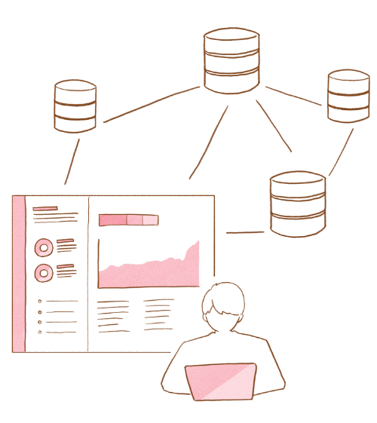
行政DX
効率的かつ質の高い
組織・業務運営の実現
DXは経営である」というトップマネジメントのもと、定型業務を単に効率化するという従来のデジタル化のみならず、保有する行政データやデジタル技術を活用し、業務の変革と生産性の向上を図ります。
そして、生み出した時間や人材（人財）を職員にしかできない業務に注力し、効率的かつ質の高い組織・業務運営による自治体経営を実現させ、市民QoLの向上と都市力の向上につなげます。

Slide 25
バックオフィス（内部管理業務）DXの実現
行政DX
サービス | あんしん | つながり | にぎわい | やさしさ | しごと
施策概要と効果
達成目標及び評価指標
    文書・人事・予算・契約・会計等のバックオフィス業務（内部管理業務）においてデジタル技術を活用し、組織全体の最適化と働き方改革を実現する。
    システム間の連携により情報の自動連携を可能とし、複数業務をつなぐ全体的な進捗管理を容易にすることで、組織全体のパフォーマンスと業務品質を向上させるとともに、柔軟な働き方に対応できる仕組みを構築する。
    さらに、データの可視化と一元的な分析により内部統制を確保し、エビデンスに基づいた経営判断や施策検討に活用を図る。
    バックオフィスDXプロジェクトチームがバックオフィスDXの関連の取組を総括的に管理し、 全市横断的に検討を進めることで、自治体特有のアナログ業務のDXや課題解決に取り組む。
2030年までの
達成目標
(KGI)
内部管理業務を全体最適化し、業務改革（DX）を
実現することで、組織全体のパフォーマンスと業務品質を向上させ、新たなニーズへの対応が実現できていること。
アウトカムの
視点
データ連携・自動化などのシステムの全体最適化を進め、事務処理に係る負担が最小化されていること。
評価指標
（KPI）
グランドデザインに基づき最適化された事業数
（現在）
グランドデザイン策定
（2027年度目標）
６事業
これまでの取組状況
2023年度にバックオフィスDXプロジェクトチームを設置し、「バックオフィスDXグランドデザイン」を策定
■バックオフィスDXグランドデザインにおける将来目標（2030年）
推進スケジュール
2024年度
2025年度
2026年度
2027年度
作業品質の向上
業務の効率化
働きやすい
職場環境の構築
グランドデザイン
実行
現状分析フェーズ
業務設計フェーズ
開発フェーズ
移行フェーズ
運用フェーズ
多重入力
箇所
業務負担
軽減時間
事業者
負担軽減時間
生産性
向上率
職員の
やりがい向上
0 箇所
110万時間
12万時間
10.3％
80％

Slide 26
バックオフィスDXによる取組
行政DX
バックオフィス（内部管理業務）DXの実現​
バックオフィスDXを実現させるシステム基盤の導入
施策概要と効果
達成目標及び評価指標
業務横断で共通的に利用するシステム基盤として、シームレスにデータ連携できる基盤やノーコード・ローコード機能を有した統合的にサービスを管理できるプラットフォーム、さらに全庁共通的に利用できるオンラインストレージを導入する。
これらを連携させることで、システムの枠を超えて業務の情報を集約し、一気通貫に処理する仕組みを構築する。
これにより、業務の情報を集約、可視化することで的確な進捗管理が可能となり、内部統制を確保し、集約データをエビデンスとして政策への活用を図る。
    2026年度より利用環境をリリースし、段階的に利用を
    拡大する​​こと。
評価指標
（KPI）
2024年度：仕様要件の検討、調達
2025年度：システム基盤環境構築
2026年度：利用環境リリース
公文書管理業務の最適化​
施策概要と効果
達成目標及び評価指標
バックオフィスDXのシステム基盤となるオンラインストレージを利用して、公文書管理にかかる事務効率化に向けて試行検証を行う。
公文書を確実かつ効率的に保存管理する新たな公文書管理の仕組みを構築し、複製情報が散在する等の不適切な事態の防止及び保管文書の検索性の向上をめざす。
    2027年度に効率的に公文書管理ができる仕組みを
    リリースすること。
評価指標
（KPI）
2024年度：オンラインストレージ試行検証、仕様要件の検討
2025年度：調達、新公文書管理サービス開発
2026年度：新公文書管理サービス開発
人事給与等関係業務の最適化
バックオフィス（内部管理業務）DXの実現​
バックオフィスDXシステム
    Ｘｘｘｘをめざし、取組を進めています。
施策概要と効果
達成目標及び評価指標
人事給与等関係業務の最適化に向けて、近年急成長しているHRテックサービスの導入に向けた試行検証を行う。
全職員が関連する総務事務システムの業務を最適化し、ペーパーレス化や柔軟な働き方に対応できる環境を構築することで、職員のユーザーエクスペリエンス（UX）や組織のエンゲージメントの向上につなげる。
    段階的な関係業務の最適化を行うため、2027年度に
    HRテック等の新たなデジタル技術の取込みを行うこと。
評価指標
（KPI）
2024年度：HRテックの試行検証、Fit＆Gap検証を実施
2025年度：仕様要件の検討、調達
2026年度：新サービスの導入・開発

Slide 27
バックオフィスDXによる取組
行政DX
バックオフィス（内部管理業務）DXの実現​
予算編成業務の最適化
バックオフィス（内部管理業務）DXの実現​
バックオフィスDXシステム
施策概要と効果
    Ｘｘｘｘをめざし、取組を進めています。
達成目標及び評価指標
各部署間で紙やメール等のやり取りによりアナログな運用となっている予算編成業務について、全庁的な効率化を図るために予算編成システムの構築を行う。
これにより、重複入力の防止や各種資料の自動作成、財務会計システムとのデータ連携による予算書作成など作業の省力化・迅速化が見込めるほか、紙文書を削減し、ペーパーレス化を図る。
    2025年度当初予算編成から運用開始（2024年
    7月リリース）​​していること。
評価指標
（KPI）
2024年度：システム運用開始
2025年度：バックオフィスDX適合に向けた機能検討
2026年度：バックオフィスDX適合に向けたシステム改修
これまでの取組状況
    2023年度～ システム開発開始​
調達・契約業務の最適化
バックオフィス（内部管理業務）DXの実現​
バックオフィスDXシステム
施策概要と効果
達成目標及び評価指標
    Ｘｘｘｘをめざし、取組を進めています。
入札事務の適正化と公正性・透明性・競争性の確保を担ってきた電子調達システムについて、技術・運用両面の硬直化等、長期利用に伴う課題を解消し、電子契約の導入、働き方改革につながる機能拡充を行い、新たなシステムとして再構築する。
これにより、職員・事業者双方の業務効率化、付加価値の創造を図る。
評価指標
（KPI）
    2026年度に調達・契約システムの一部が運用開始
    していること。
2024年度：システム再構築・開発
2025年度：システム再構築・開発
2026年度：システム再構築・開発、一部運用開始
財務会計業務の最適化
バックオフィスDXシステム
    Ｘｘｘｘをめざし、取組を進めています。
施策概要と効果
達成目標及び評価指標
    財務会計業務の最適化に向けて、業務改革を実現しながら、バックオフィスDX実現のため導入するシステム基盤と連携して財務会計システムの再構築を行う。
    これにより、アナログ業務の削減や多重入力の解消が見込まれるなど、適正かつ効率的な業務執行を一層推進する。
    2027年度に財務会計システムの再構築が完了し、
    リリースされていること。
評価指標
（KPI）
2024年度：関連業務最適化の検討、仕様要件の検討
2025年度：調達、システム再構築・開発
2026年度：システム再構築・開発

Slide 28
（参考）バックオフィスDXのロードマップ
行政DX
バックオフィス（内部管理業務）DXの実現​
2024年度
2025年度
2026年度
2027年度
2028～2030年度
フェーズ
現状分析
フェーズ
業務設計フェーズ
開発フェーズ
移行フェーズ
運用フェーズ
グランドデザイン
実行
BPR検討
業務設計
移行計画・業務運用検討
運用
ルール整備の方針検討
ルール整備（公文書管理規程、予算規則、会計規則、契約規則 等）
新運用本格ＳＴＡＲＴ
利用業務範囲を拡大し、
2030年のめざす姿の実現
バックオフィスDXを実現させるシステム基盤の導入
仕様要件検討・調達
システム基盤環境構築
システム基盤環境提供
データ連携・業務執行管理基盤開発
公文書管理業務の最適化
仕様要件検討・調達
新公文書管理サービス開発
オンラインストレージ
試行検証
人事給与等
関係業務の
最適化
Fit＆Gap検証
仕様要件検討・調達
新サービスの導入・開発
HRテック試行検証
予算編成業務の最適化
システム
運用開始
バックオフィスDX適合に向けた機能検討
バックオフィスDX適合に向けたシステム改修
調達・契約業務の最適化
システム再構築・開発
一部
運用開始
システム
再構築・開発
財務会計業務の
最適化
仕様要件検討・調達
システム再構築・開発
関係業務最適化の検討

Slide 29
自治体情報システムの標準化・共通化
行政DX
サービス | あんしん | つながり | にぎわい | やさしさ | しごと
施策概要と効果
達成目標及び評価指標
    地方公共団体情報システムの標準化に関する法律に基づき、地方公共団体の主要20業務を国の標準化基準にあわせた情報システムへ移行する。
    移行計画を策定し、進捗状況や課題・リスクを共有しながら、計画的かつ円滑な移行を行う。標準化にあわせてデジタル化を見据えた業務の見直しを実施することで、行政運営の効率化と市民の利便性向上が期待できる。
    具体的には、他の自治体と情報システムを共同利用することによる費用の割り勘効果や、手続きのオンライン化による利便性向上、業務効率化による市民サービスの質の向上などが挙げられる。
2030年までの
達成目標
(KGI)
    市民の利便性向上及び行政運営の効率化に取り組み、標準準拠システムの利用を基本とした新しい業務運営を行えていること。
アウトカムの
視点
    標準準拠システム（国が示す標準仕様に適合したシステム）に応じた業務スタイルに変革すること。
評価指標
（KPI）
全体移行計画に基づく、総務省の「自治体情報システムの標準化・共通化に係る手順書」における進捗率
2025年度移行予定
2023年度現在 | 2024年度 | 2025年度 | 2026年度
57% (53％) | 76% | 100% | ー
これまでの取組状況
    2021年度よりプロジェクト体制を設置し、2022年度末までに全体移行方針・移行計画を策定
    2025年度に7業務を移行し、2028年度までに14業務を移行することをめざして取組を進捗
2028年度移行予定
2023年度現在 | 2024年度 | 2025年度 | 2026年度
25% | 29% | 31% | 69%
    （）内は当初設定数値
2025年度移行予定(7業務)
住民基本台帳、印鑑登録、戸籍、戸籍の附票、就学、 選挙人名簿管理、健康管理※（がん検診・接種履歴等）
推進スケジュール
2024年度
2025年度
2026年度
2027年度
2028年度
2028年度移行予定(14業務)
固定資産税、個人住民税、法人住民税、軽自動車税、 国民健康保険、国民年金、後期高齢者医療、介護保険、 障がい者福祉、生活保護、児童手当、児童扶養手当、 子ども子育て支援、健康管理※（母子保健関係）
共通
業務の見直し（BPR）・ 新しい業務運用の設計
2025年度移行
7業務
標準準拠システム
移行​
2028年度移行
14業務
標準準拠システム移行
    ※健康管理については２システムに分かれて移行予定

Slide 30





システム刷新計画の推進​
行政DX
サービス | あんしん | つながり | にぎわい | やさしさ | しごと
施策概要と効果
達成目標及び評価指標
    本市は100以上のシステムを保有しており、これまで開発や改修が繰り返し行われてきた。
    そのため、柔軟性が低下し、高額な維持コストが発生しており、BPRやDXに向けた取組が困難になっている。
    そこで、本市では2022年4月に「大阪市システム刷新計画」を策定し、SaaSサービスの利用を基本としたクラウドサービスへの転換をめざしている。
    これにより、業務の効率化や生産性向上、システム経費削減を図っていく。
    また、システムの強靭化による業務継続性の向上も期待できる。
2030年までの
達成目標
(KGI)
全体最適の視点でBPRを行うことにより、業務の効率化、業務量の大幅縮減、生産性向上、スピーディーな意思
決定ができていること。
アウトカムの
視点
クラウドサービスの利用により、システム更改・管理に係る
経費や職員負担の軽減や新規導入の迅速化が図られていること。
評価指標
（KPI）
オンプレミスシステムのクラウド化対応率
2023年度 現在 | 2024年度 | 2025年度 | 2026年度※
23% （17%） | 36% | 45% | －
これまでの取組状況
    2023年6月にDX戦略を踏まえたシステム刷新計画の改訂を行った。
    2023年10月よりパブリッククラウドを活用した本市共通のクラウドサービス（大阪市共通クラウド）の運用を開始した。
    情報システムの刷新にあたっては、単なるシステム更改にとどめることなく、自動化ツールやローコードツールの活用、大阪市共通クラウド及びSaaS利用への移行を進めている。
    計画期間は2025年度までであり、計画見直しとあわせてKPI再検討
    計画策定時にオンプレミスシステムあった107システムが対象
    （）内は当初設定数値
推進スケジュール
2024年度
2025年度
2026年度
システム刷新計画
の推進
企画協議・支援
共通クラウドの整備​
運用及び移行支援​

Slide 31








システムの職員内製化によりBPRを推進​
行政DX
サービス | あんしん | つながり | にぎわい | やさしさ | しごと
施策概要と効果
達成目標及び評価指標
    現在、庁内の業務において、 Excelやメールなどを利用した非効率的な事務処理が多く行われているが、それらをシステム化するには予算確保や調達・開発に多くの時間と費用が必要となる​。
    これらの課題解決のために、プログラミングの知識やスキルが無くてもシステムやアプリケーションの構築ができるノーコードツールを導入し、デジタル統括室が各部局を支援しながらシステムの職員内製化とBPRを進める​。
    また、ノーコードツール活用事例の庁内向け情報発信をすることでシステムの職員内製化の気運を醸成し、従来のアナログ的な業務の進め方やシステム開発手法から脱却し、業務の効率化や経費削減、スピード開発を実現する​。
2030年までの
達成目標
(KGI)
    ノーコードツールを活用し、システム化されていない非効率的な業務のBPRを進め、効率化・最適化された業務の仕組みへと変革していること。
アウトカムの
視点
    業務を見える化し、スピーディーに効率化・最適化された業務の仕組みを導入できること。​
評価指標
（KPI）
    ノーコードツールを活用したアプリの運用開始・開発に着手した業務数（累計）
2023年度 現在 | 2024年度 | 2025年度 | 2026年度
21業務 （20業務） | 40業務 | 60業務 | 80業務
これまでの取組状況
    2023年6月からノーコードツールの本格運用を開始し、職員向け体験会や相談会を実施
    具体的な業務での活用に向けて、デジタル統括室がシステム開発を支援
    個人情報の取扱いに関する運用ルールを整備
    （）内は当初設定数値
推進スケジュール
2024年度
2025年度
2026年度
集計に時間がかかる
複数人で編集・共有・管理
ツール運用
BPR・アプリ開発・研修
・・・
ガバナンス整備
検討・整備
大量のファイルとメール
最新版がわからない
気運醸成
活用事例の紹介などの情報発信

Slide 32




生成AIを活用して業務効率化を推進
行政DX
サービス | あんしん | つながり | にぎわい | やさしさ | しごと
施策概要と効果
達成目標及び評価指標
    業務の効率化や作業負荷の軽減、業務品質の向上を目指して、文書作成や要約などの汎用的な業務に生成AIを活用するための環境を構築する。
    専門知識を必要とする特定の業務では、生成AIが誤った回答をするリスクを低減するため、情報検索と生成AIを組み合わせた手法（RAG）を用いた特定業務用の生成AI環境も構築する。
    生成AIの利用ガイドラインや活用事例集の作成、研修の実施によって、ルール遵守の徹底と活用促進を図り、職員のリテラシーやスキルの向上につなげる。
    生成AIによる業務の効率化により生みだされた時間を市民と向き合う業務や政策課題の検討に充てることで、市民サービスの向上を実現する。
    ※生成AI：あらかじめ学習された情報に基づいて、利用者の指示に対して文章などを生成する人工知能
    ※RAG ：Retrieval-Augumented Genereation（検索により強化した生成）の略、専門知識情報（法令・規則、事務手引きなど）を生成AIに持たせて回答させる手法
2030年までの
達成目標
(KGI)
    生成AIが日常的に活用され業務の効率化が行われていること。
アウトカムの
視点
    市民と向き合う業務や政策課題を検討する業務に充てる時間が確保されていること。
評価指標
（KPI）
    汎用業務：職員アンケートで、利用している職員が
    「業務効率化に繋がっていると思う」と回答した割合
    特定業務：実装業務数
2023年度 現在 | 2024年度 | 2025年度 | 2026年度
ー | 汎用：70％ | 汎用：70％ | 汎用：70％
ー | 特定：1～2業務 | 特定：2業務 | 特定：2業務
一般知識による回答
推進スケジュール
生成AI
2024年度
2025年度
2026年度
汎用業務
環境の運用保守、機能改善、活用促進
特定業務
環境
整備
環境の運用保守、追加業務検討・拡大
専門知識
による回答
機運醸成、リテラシー・スキル向上
職員研修、アンケート、利用ガイドラインの改訂
専門知識
ストレージ
検索エンジン
生成AI

Slide 33
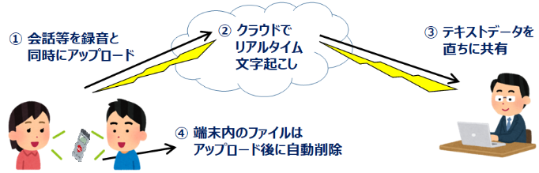
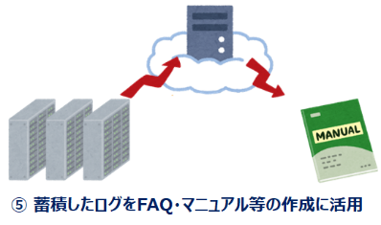
AI文字起こしツールを活用して業務効率化
を推進
行政DX
サービス | あんしん | つながり | にぎわい | やさしさ | しごと
施策概要と効果
達成目標及び評価指標
    本市では、多くの部局で会議の議事録作成業務があり、職員の負担になっている。
    また、議事録だけでなく、区役所などの現場でも会話を記録する必要があることから、音声認識ツールを導入して会話内容をテキスト化し、職員の負担を大幅に軽減。
    具体的には、音声からリアルタイムでテキストを生成する専用端末を導入し、会話の記録が必要な業務で使用する。
    小型の携帯端末だけで文字起こしが可能な特性を活かし、窓口や庁外の現場での面談記録等の作成の作業負担軽減と効率化を図る。
    将来的には、蓄積した会話記録を分析し、実践的なマニュアルやFAQ作成に活用する。
2030年までの
達成目標
(KGI)
    AI文字起こしツールによる相談記録のデジタル化及び
    記録の共有・活用により、業務の効率化が行われていること。
アウトカムの
視点
    会議や面談記録等の作成にかかる職員の作業負担が軽減されていること。
    リアルタイム文字起こしにより、作業時間が短縮・効率化されていること。
    機器を利用することで削減する職員の作業時間
    機器1台あたり月72時間の削減
評価指標
（KPI）
2023年度 現在 | 2024年度 | 2025年度 | 2026年度
ー | 72時間/月 | 72時間/月 | 72時間/月
推進スケジュール
2024年度
2025年度
2026年度
AI文字起こしツール
の導入
ツールの運用開始
会話記録作成の
負担軽減
AIによる相談内容の分析
相談業務の変革

Slide 34


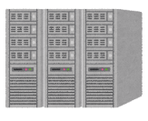
AIを活用したファイル検索機能によるサービス
向上と業務効率化
行政DX
サービス | あんしん | つながり | にぎわい | やさしさ | しごと
施策概要と効果
達成目標及び評価指標
    職員業務にAIやデジタル技術を活用し、大容量のデータから迅速に目的のフォルダやファイルを検索する機能を導入することで、経験や記憶に依存せずに一貫した業務レベルを維持し、行政サービスの品質向上と業務効率・労働生産性の向上を実現する。
    これにより、将来的な労働力不足や文書データの増加にも対応でき、職員が専門的な業務に集中できる環境をめざす。
    2020年度の実証では、業務品質の向上と処理時間の短縮が見受けられたため、全職員が利用できる環境を構築する。
2030年までの
達成目標
(KGI)
    行政サービスの質の向上、均一性確保、業務の効率化・省力化につなげる業務変革を行い、職員にしかできない業務に注力できていること。
アウトカムの
視点
    業務に必要なデータを迅速に探し出せること。
評価指標
（KPI）
    ファイル検索機能の利用回数
2023年度 現在 | 2024年度 | 2025年度 | 2026年度
83,480回（60,000回） | 698,000回 | 698,000回 | 698,000回
これまでの取組状況
    デジタル統括室や一部の部局でシステムの利用検証を実施し、全庁リリースに向けて庁内情報コミュニケーション基盤の環境構築を開始
    （）内は当初設定数値
推進スケジュール
2024年度
2025年度
2026年度
新システム
（本格運用）
本番稼働
ファイルサーバ等の大容量なデータの中から目的のフォルダ・ファイルを高速に検索

Slide 35

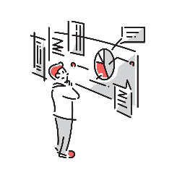

全庁的なデータ活用による効果的な
施策の立案
行政DX
サービス | あんしん | つながり | にぎわい | やさしさ | しごと
施策概要と効果
達成目標及び評価指標
    施策の企画立案においてEBPMの導入が期待されているが、個人情報の取り扱い、データ抽出の手法やコスト、職員のデータリテラシーの確保が課題となっている。このため、行政内外のデータ活用とEBPMを全庁的に浸透させるために、次の取組を行う。
    ①個人を特定しない形で住民情報データを活用できる内部データ可視
    化環境を構築し、携帯電話GPSデータ分析ツールやBIツールと併せて
    利用促進
    ②各データ活用環境の利用研修と、職階に応じたデータ活用研修に
    よる人材育成
    ③より高度なデータ活用や本格的なEBPMの実現のため、将来的な
    データ活用のあり方や取組の方向性などを示す方針を策定
2030年までの
達成目標
(KGI)
データ活用及びEBPMが全庁的に浸透し、客観的証拠を活用して、事業評価や施策立案が行われていること。
アウトカムの
視点
データ活用方針に基づき、データ活用環境の活用事例を増やすなど、庁内でのデータ活用を推進すること。
評価指標
（KPI）
データ活用環境を活用している部局の割合
2023年度 現在 | 2024年度 | 2025年度 | 2026年度
40% （30%） | 45% | 60% | 70%
これまでの取組状況
    （）内は当初設定数値
    内部データ可視化環境を構築し、携帯電話GPSデータ分析ツールやBIツールと併せて各部局での利用を促進
    データ活用環境の利用研修や職階に応じた研修を通じて、データ活用
    人材を育成
    「データ活用方針」を策定中
推進スケジュール
2024年度
2025年度
2026年度
活用環境
内部データ可視化環境等利用促進
将来的な活用環境の構築検討
人材育成
研修等の実施
ルール・
運用体制
パイロット事業実施による事例創出
データ活用推進のためのルール、仕組み検討

Slide 36




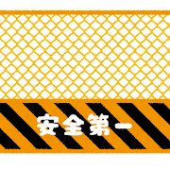



施設カルテのクラウド化で効率的な
公共施設管理を実現
行政DX
サービス | あんしん | つながり | にぎわい | やさしさ | しごと
施策概要と効果
達成目標及び評価指標
    本市が所有する市設建築物の適時適切な維持管理を推進するため、500㎡以上の一般施設（約640施設）を対象として、保守点検結果や工事履歴等を集約化した『施設カルテ』を作成・運用している。
    現在の施設カルテは、Excelやメールを利用したアナログ的な運用のため、現状に則したリアルタイムでの情報共有が困難となっている。
    そのため、施設カルテをクラウド上での運用に変更し、データの随時更新や最新データの共有化を図ることで、効果的・効率的な施設管理の実現に取り組む。
    また、施設管理者への支援や情報共有により、状態監視型の予防保全を進め、維持管理サイクルを最適化の実現をめざす。
2030年までの
達成目標
(KGI)
    施設カルテを作成している全ての施設について、維持管理サイクルの最適化に向け、施設カルテがクラウド上で運用
    され、データの随時更新や最新データの共有化が図られていること。
アウトカムの
視点
    クラウド上で運用された施設カルテが有効に活用され、
    施設の維持管理が適時適切に実施されていること。
評価指標
（KPI）
2023年度現在 | 仮運用に向けた検証など
2024年度 | システム構築、仮運用
2025年度 | 24年度の状況を踏まえて設定
2026年度 | 25年度までの状況を踏まえて設定
【事業者】
保守点検
【事業者】
修繕・工事
推進スケジュール
タブレットで
報告完了
結果報告
クラウドサービス
完了報告
2024年度
2025年度
2026年度
システム構築
システム構築
マニュアル作成
共有
共有
システム運用
仮運用
運用
【施設所管部局】
報告書の確認
修繕等の検討
【都市整備局】
施設カルテの保守
各部局のサポート

Slide 37
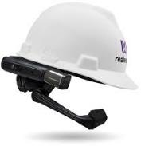
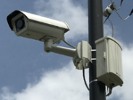
現場におけるウェアラブルカメラ等を活用した
業務効率化​
行政DX
サービス | あんしん | つながり | にぎわい | やさしさ | しごと
施策概要と効果
達成目標及び評価指標
    監督職員がウェアラブルカメラを装着し、リアルタイムで上司や設計担当と現場の状況を共有し、業務の効率化を図る。
    ①現場状況を映しながら設計変更の打合せを円滑に行い、技術継承や若手の人材育成の促進、②災害時の活用で、迅速な状況確認が可能となる、といった効果が期待できる。
    将来的には受注者への活用を図り、不適正施工の防止をめざす。
    また、大規模工事における広範囲の現場把握や巡回業務の負担を軽減するため、定点カメラを設置し現場事務所で現場状況を確認する。
2030年までの
達成目標
(KGI)
    安心、安全なまちのため、効率的に公共施設の整備・
    維持管理が行われていること。
アウトカムの
視点
    遠隔での現場臨場を拡大し、職員の知識向上及びスキルアップ、ならびに受注者、職員双方にとって、負担軽減が図られること。
評価指標
（KPI）
    ウェアラブルカメラの活用件数（累計）
2023年度 現在 | 2024年度 | 2025年度 | 2026年度
168回 | 1,000回以上 | 2,800回以上 | 4,700回以上
これまでの取組状況
    現場事務所との調整やウェアラブルカメラ機器の購入・設定、現場事務所への実配備を行い、使用感の検証・ヒアリングを行った。
推進スケジュール
2024年度
2025年度
2026年度
ウェアラブルカメラ
運用・検証
運用・検証
運用・検証
増台に向けた検討
定点カメラ
運用・検証
他大規模事業への展開
ウェアラブルカメラを活用して現場の状況をリアルタイム共有
定点カメラで現場状況を遠隔で確認

Slide 38

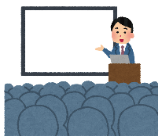

大阪市の情報セキュリティレベルを向上​
行政DX
サービス | あんしん | つながり | にぎわい | やさしさ | しごと
施策概要と効果
達成目標及び評価指標
    サイバー攻撃の高度化・巧妙化に加え、取り扱うデータ量の増大、新規デジタルサービスの導入等、DXの推進により増大するセキュリティリスクへの対応が必要である。​
    このことから、制度面、体制面、技術面から情報セキュリティの確保を推進し、デジタルを活用した行政サービスを安全・安心かつ安定的に提供する​。
    そのため、外部専門人材の活用、インシデント対応機能の確保、職員への研修・訓練を通じて、全庁的な情報セキュリティ体制の強化を図る。
    また、環境の変化に応じた情報セキュリティ確保を実現するため、規範や対策を適宜見直し、整備・実装を行う。加えて、外部からの定期的なチェックを実施する。
    さらに、DX推進の観点を踏まえた次期情報セキュリティ戦略を検討し推進する。
2030年までの
達成目標
(KGI)
    サイバーセキュリティリスクの増大とデジタル環境の
    拡大に応じて、情報資産の情報セキュリティが継続的に確保できていること。
アウトカムの
視点
    情報セキュリティリスクの低減が図られていること。
評価指標
（KPI）
情報セキュリティ対策推進における研修・訓練の実施・参加回数
2023年度 現在 | 2024年度 | 2025年度 | 2026年度
５回 | ５回 | ５回 | ５回
    （）内は当初設定数値
これまでの取組状況
    情報セキュリティポリシーの随時改正
    情報セキュリティ研修の実施（全職員・情報セキュリティ責任者向け）
    各部局からのセキュリティ関連相談対応
    システム等における脆弱性情報の発信
推進スケジュール
2024年度
2025年度
2026年度
情報セキュリティ
ポリシー
情報セキュリティポリシーの改正
情報セキュリティ
戦略
次期セキュリティ戦略の
検討・策定
推進
情報セキュリティ
研修
研修の実施
研修の実施
研修の実施

Slide 39
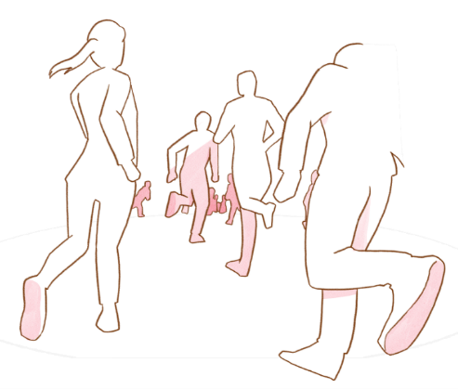
DXを推進する
仕組みづくり
    DXは、あらゆる行政分野・施策で進めていくものであることから、各々の
    事業を所管する各部局が主体となって積極的に取り組む必要があります。
    そのためにも、デジタル統括室の役割として、各部局の取組への企画構想段階からの支援、DX人材の育成、民間事業者と共同での調査研究などの取組を推進していきます。
    DXの成功事例を着実に増やすために各部局の取組を支援
    DXを推進するための人材を育成
    民間事業者との連携協定による取組

Slide 40
DXの成功事例を着実に増やすために
各部局の取組を支援
DXを推進する仕組みづくり
P94
デジタル統括室職員による取組支援
P95
    デジタル統括室がDXの司令塔としての「役割」を果たすための仕組みを構築する
コンサルティング事業者を活用した取組
P96
外部専門人材を活用した取組

Slide 41
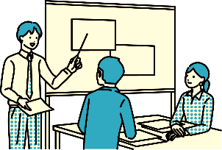



デジタル統括室が各部局のDXの取組を
伴走支援
DXを推進する仕組みづくり
施策概要と効果
達成目標及び評価指標
    全市的な観点からデジタル統括室が各部局の取組に関する相談案件への支援や他都市・他部局等の事例を参考にした提案等を行い最適化を図っていく。
    各部局の自律的なDXに向け、デジタル統括室が取組の具体化にむけた支援をしていくことで、成功事例を積み上げていくとともに、DXの推進にかかる知見の蓄積を行い、マニュアル化を図っていく。
    これらDXの成功事例や知見のマニュアル化により、全市的なDX推進の機運を醸成し、各部局においてDXの取組の拡大を図る。
2030年までの
達成目標
(KGI)
    全部局において自発的かつ積極的なDXの取組が
    行われていること。
アウトカムの
視点
    DXの成功事例を増やし、各部局におけるDXの取組を拡大させること。
    職員がDX推進に必要な知識や手法を向上させること。
評価指標
（KPI）
    デジタル統括室で支援したDX取組件数（累計）
2023年度 現在 | 2024年度 | 2025年度 | 2026年度
53件 | 80件 | 100件 | －
DX
取組
提案
推進スケジュール
部局での検討
2023年度
2024年度
2025年度
事例
取組の支援
マニュアル作成
取組伴走支援
マニュアル拡充
取組伴走支援
マニュアル拡充
取組伴走支援
マニュアル
相談

Slide 42
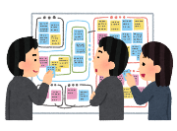



コンサルティング事業者を活用した全庁的なDX推進の仕組みづくり
DXを推進する仕組みづくり
施策概要と効果
達成目標及び評価指標
    DXの推進にあたっては、現行ルールや手順をそのまま使うのではなく、市民や事業者のニーズに合わせて業務を見直し、より便利で効率的な方法を取り入れていく必要がある。
    デジタル統括室が調達したコンサルティング事業者を活用し、部局横断的な展開が見込まれる業務や、パイロット的に取り組むべき業務などについて、デジタル統括室及び事業所管部局が、業務の見直しやDXを職員が自発的に進めるためのノウハウを習得しながら、全庁的にDXの取組を推進できる仕組みを構築する。
    2024年度は、下記の業務について取組を推進
    契約管財局：用地取得業務最適化事業
    消防局：図面を用いた現地検査業務の高度化事業
2030年までの
達成目標
(KGI)
    全部局において自発的かつ積極的なDXの取組が行われていること。
アウトカムの
視点
    DXの成功事例を増やし、各部局におけるDXの取組を
    拡大させること。
    職員がDX推進に必要な知識や手法を向上させること。
評価指標
（KPI）
    実行計画の策定に至った事業数（累計）
2023年度 現在 | 2024年度 | 2025年度 | 2026年度
２事業 | ４事業 | ６事業 | －
これまでの取組状況
    2023年度は、下記の取組を実施し、2024年度に事業化予定
    こども青少年局：クラウド環境を活用した保育施設等に関する
    業務効率化事業
    建設局​：設計図書の情報提供業務効率化
推進スケジュール
2024年度
2025年度
2026年度
コンサルティング
事業者を活用
したDX取組
取組実施
取組実施
DXの推進に必要な知識や手法を習得し、DXの取組を更に拡大

Slide 43

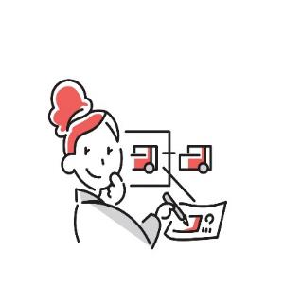
外部専門人材を活用して取組を支援
DXを推進する仕組みづくり
施策概要と効果
達成目標及び評価指標
    DXを推進していくには、データやデジタル技術を活用し、利用者中心の
    サービス変革を進められるサービスデザイン思考を持った人材が必要不可欠である。
    よって、 DXを積極的に推進又はけん引できる人材として外部専門人材を採用する。
    外部専門人材：デジタル技術を活用した業務改革の実務経験等を有する即戦力と
    なる人材
    当該人材が各部局におけるDXの取組に積極的に関与・参画することに
    より、DXの取組が全庁的に着実かつスピーディに推進するよう支援していく。
2030年までの
達成目標
(KGI)
    外部専門人材からノウハウを吸収し、自律的にDXに
    取り組めていること。
アウトカムの
視点
    外部専門人材の支援を受けた各部局において、DXの
    取組が拡大されること。
評価指標
（KPI）
    外部専門人材が参画した取組数（累計）
これまでの取組状況
    2022年度中に民間人材サービスを活用した採用業務を進め、2023年4月にデジタル統括室に２名配置
    採用した２名は、現在12のDX取組に参画
    引き続き、DXの取組が全庁的に着実かつスピーディに推進するよう外部専門人材の採用手続きを実施
2023年度 現在 | 2024年度 | 2025年度 | 2026年度
12取組 （６取組） | 24取組 | 36取組 | 48取組
    （）内は当初設定数値
推進スケジュール
2024年度
2025年度
2026年度
次回採用に向けた検討
毎年度、これまで採用した外部専門人材の適正配置、
効果検証、採用要件の検討を行う
各部局におけるDXの取組を支援し、
DXの取組を全庁的に着実かつスピーディに推進

Slide 44
DXを推進するための人材を育成
DXを推進する仕組みづくり
P98
DXマインド・デジタルリテラシーを
身につけた人材を育成​する
P99
    DX推進の最も重要な基盤となる「人」を育てる
“Re-Design”を主体的に担う
人材を育成する
P100
技術分野のDX人材を育成する

Slide 45
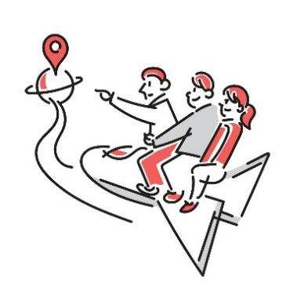
DXマインド・デジタルリテラシーを身につけた
人材を育成​
DXを推進する仕組みづくり
施策概要と効果
達成目標及び評価指標
    全職員にスピード感を持ったリスキリング※を行い、職員のDXマインドやデジタルリテラシーの向上を図る。
    具体的には、基礎的なDXマインドやデジタルリテラシーを習得する機会を提供し、役割に応じた研修を実施し、全職員が積極的にDXに取り組むマインドを醸成し、全庁的なDX推進を強力に進めていく。
2030年までの
達成目標
(KGI)
    DXの機運が醸成され、各部局において自発的かつ積極的なDXの取組が行われていること。
アウトカムの
視点
    主体的にDX推進に取り組みたいと考える職員の割合を高水準で維持・継続すること。
※新しいスキルや技能を新たに学びなおし、知識を修得すること。
評価指標
（KPI）
    自分の業務でDXを進めていきたいと考える職員の割合​
これまでの取組状況
2023年度 実績 | 2024年度 | 2025年度 | 2026年度
88.2％ (80%) | 90％ | 90％ | 90％
    2023年度は次の研修を実施
    DX基礎研修（全職員向け）
    DXマネジメント研修（全課長級職員向け）
    階層別研修（局長級、新任課長・課長代理・係長、新規採用者等）
    （）内は当初設定数値
2024年度
2025年度
2026年度
階層別研修
研修の実施
全職員に対して
スピード感を持ったリスキリングを行い、
職員一人ひとりのDXマインドを醸成

Slide 46
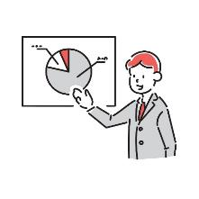
デジタルを活用して“Re-Design”を主体的に
担う人材を育成
DXを推進する仕組みづくり
施策概要と効果
達成目標及び評価指標
    DXの取組を全庁的に着実かつスピーディに推進していくため、大阪市DX戦略および大阪市人材育成基本方針に基づき、大阪市DX人材育成方針を策定し、自らの業務のDXを主体的に担える人材を育成する。
    DXリーダー養成研修として、グループワークを中心に、BPRやサービスデザイン思考、デジタル技術に関する知識の習得をめざす。
    研修を受講したDXリーダーが自部局・自課の業務のデジタル化を推進し、DXプロジェクトのコアメンバーとなって取組をけん引することで、多くの部局でDXが着実に推進することが期待できる。
    また、知識習得の基礎となるITパスポート試験相当の内容、解説、確認問題等の動画資料を通して、デジタル技術に関する知識の習得をめざす。
    DXを進める上で職員が自主的・主体的に知識習得ができる環境や場を提供し、自らDXに取り組む行動変容を促すことで全庁的なDXの推進に寄与する。
2030年までの
達成目標
(KGI)
    DXの機運が醸成され、各部局において自発的かつ積極的なDXの取組が行われていること。
    各部局において中心となる人材を増やすことで、デジタル化やDXが進んでいること。​
アウトカムの
視点
    知識習得など自主的・主体的に取り組む職員を増やすことを通じて、デジタル化やDXが進んでいること。
    DXリーダー養成研修の受講者数（累計）​​
評価指標
（KPI）
2023年度 現在 | 2024年度 | 2025年度 | 2026年度
82名 （88名） | 140名 | 200名
    （）内は当初設定数値
    DXを進める上で、自主的・主体的な行動に取組んでいる職員の割合
（現在）
（2026年度目標）
これまでの取組状況
24.7%
30%
    2022・2023年度の2ヵ年でDXリーダー養成研修を実施
    （82名の研修修了者）
推進スケジュール
2024年度
2025年度
2026年度
DXリーダー養成
研修の実施
研修の実施
研修の実施
研修の実施
知識習得動画
研修の実施
研修の実施
研修の実施
研修の実施

Slide 47
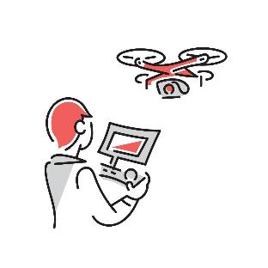

技術分野におけるDX人材を育成​
DXを推進する仕組みづくり
施策概要と効果
達成目標及び評価指標
    都市・まちDXの実現に向けて推進している都市・インフラ分野の事業の多くは、専門技術を有する技術職員が担っており、同分野のDXを推進するためには、DXに取り組むことを理解し、DXを推進する企画検討が
    できる技術職員の人材育成が必須である。
    しかし、本市では、技術職員が技術分野に係るDXリテラシーやスキルを学ぶ研修は実施されていない。また現在、技術職員の多くは日常の実務業務においてもデータ・デジタル技術に触れる機会は少ない。
    そのため、技術職員に対して、デジタル技術にかかる幅広い知識の習得、及び職員自身による新技術を習得するマインドの醸成や実業務にかかるデジタル化推進の取組の企画等の体験を通して、デジタル化を推進
    することの理解を深める研修を実施する。
    ４年間の研修を通じて、研修対象となる職員の３割に対して研修を実施し、以降も研修対象及び研修内容を見直しながら継続実施していく。
2030年までの
達成目標
(KGI)
    ４年間（2024～2027年度）の研修を実施することにより、徐々に各受講者部局から都市・インフラ分野のDXに資する新たな事業が創出されること。
アウトカムの
視点
    都市・まちDXの実現に向けて、都市・インフラ分野のDX取組が推進していること。
評価指標
（KPI）
    都市・インフラ分野におけるDXを推進するための企画・検討を行う中心的な役割を果たす職階の職員に対し、当該研修を受講した職員の割合
    （４年間 で対象職員の３割受講）
2023年度 現在 | 2024年度 | 2025年度 | 2026年度 | 2027年度
－ | 4.5% | 13% | 22% | 30%
推進スケジュール
2024年度
2025年度
2026年度
全体研修
全技術職員のデジタル技術にかかる幅広い知識習得
を目的として企画・実施
集合・グループ
ワーク研修
企画・実施​
企画・実施​
企画・実施​
検証・見直し
次年度に向け
検証等
次年度に向け
検証等
次年度に向け
検証等

Slide 48


コラボで進めるDXの取組
DXを推進する仕組みづくり
P102
民間事業者との連携協定による取組
    さまざまな行政課題を多様な主体と
    コラボで解決

Slide 49
民間事業者との連携協定による取組
DXを推進する仕組みづくり
施策概要と効果
    市民のQoL向上と都市力の向上をめざし、民間事業者と連携協定を締結し、取組を進めています。
スマートシティの実現に向けたデータ利活用のための連携協定
行政のデジタル化推進にかかる連携協定
締結時期：2019.9～
連携相手：㈱日立製作所
連携内容：官民データの共有方法や統計データなど客観的な証拠に基づく政策や施策の企画・立案を行うための手法といったデータ利活用分野における新しい技術の調査・研究を行い、データ活用社会の実現に向けた取組
締結時期：2021.12～
連携相手： ㈱セールスフォース・ジャパン
連携内容：アプリケーション開発プラットフォーム等のクラウドサービスにおける知見を活かし、DXのための具体的取組を実践し、行政のデジタル化推進に寄与
DXを推進するための職員の人材育成にかかる連携協力に関する連携協定
スマートシティの実現に向けた画像解析技術の利活用にかかる連携協力に関する協定
締結時期：2022.10
連携相手：日本マイクロソフト㈱
連携内容：クラウド技術等を活用、応用する高度な IT 人材の育成における知見を活かし、DXを推進していく職員の育成
締結時期：2022.12～
連携相手：パナソニックコネクト㈱
連携内容：顔認証技術、AIカメラをはじめとする画像解析技術等の利活用の可能性及びそれらの技術を利用するにあたっての課題の可視化等
市民サービスの向上及び業務の効率化に向けた生成ＡＩの利活用にかかる連携協力に関する協定
市民サービスの向上及び業務の効率化に向けた生成ＡＩの利活用にかかる連携協力に関する協定
締結時期：2023.9～
連携相手：アマゾンウェブサービスジャパン合同会社
連携内容：市民サービスの向上及び業務の効率化に向けた生成AIに関する技術の用途に関する調査研究及び利活用のあり方についての調査研究に関すること など
締結時期：2023.9～
連携相手：PwCコンサルティング合同会社
連携内容：市民サービスの向上及び業務の効率化に向けた生成AIに関する技術の用途に関する調査研究及び利活用のあり方についての調査研究に関すること など

Slide 50

大阪市
デジタル統括室

